Slide 1

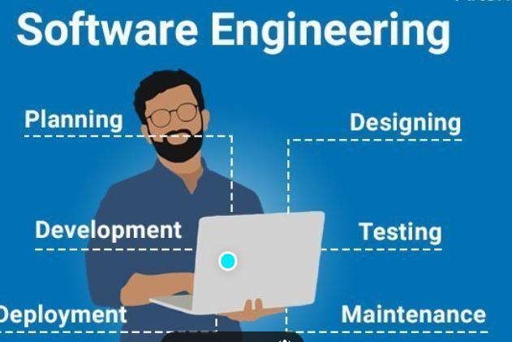

Software Engineering
lab1
<p> About Git</p>
osama alwajeeh

Slide 2
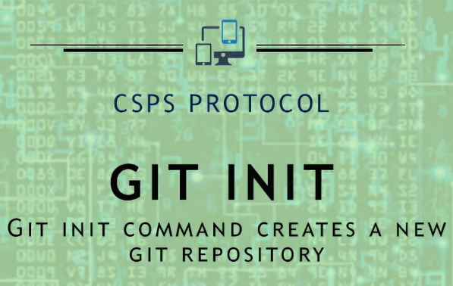
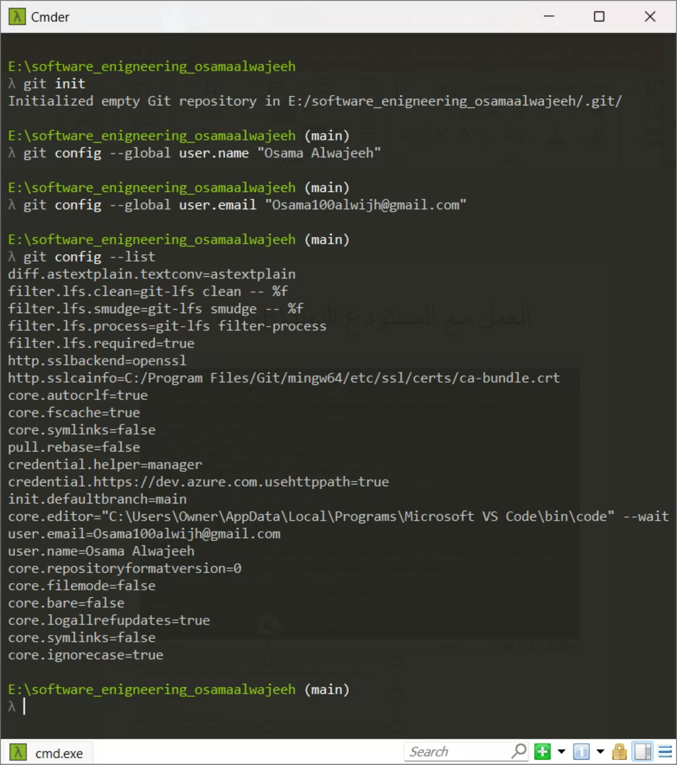
Git init
git config --glo user.email “osama100alwijh@gmail.com"
git config --global user.name “osama alwajeeh"

Slide 3


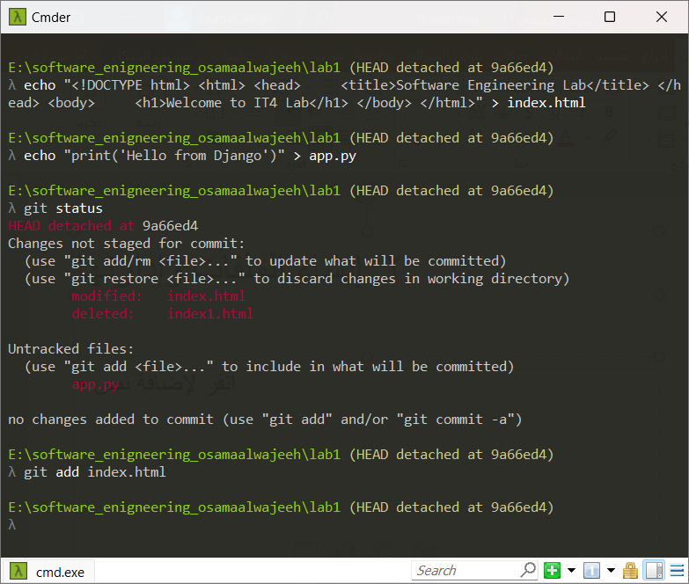
2. إنشاء الملفات وإدارتها
echo “continuct” namefele
git status

Slide 4
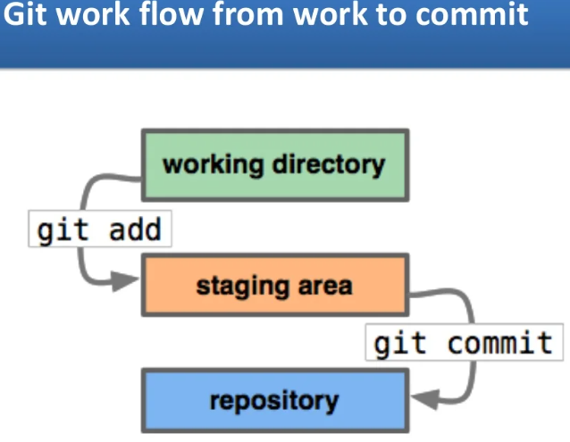
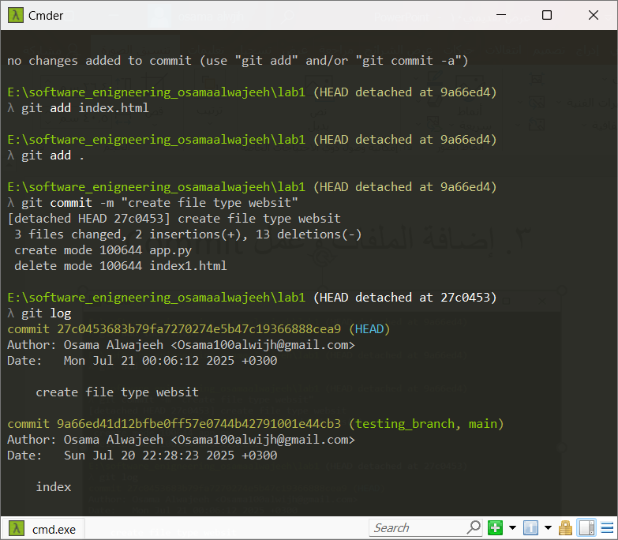
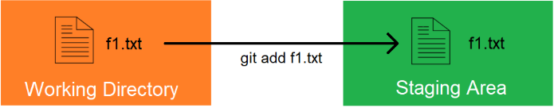
3. إضافة الملفات وعمل Commit
git add firstAssignment.txt
git commit –m “First Assignment”
git log

Slide 5
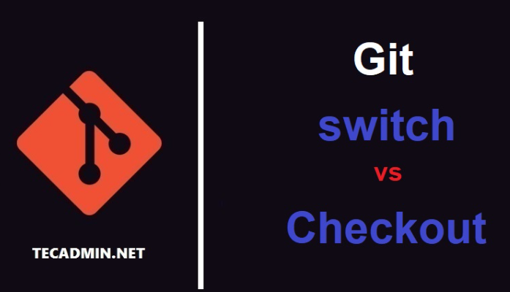
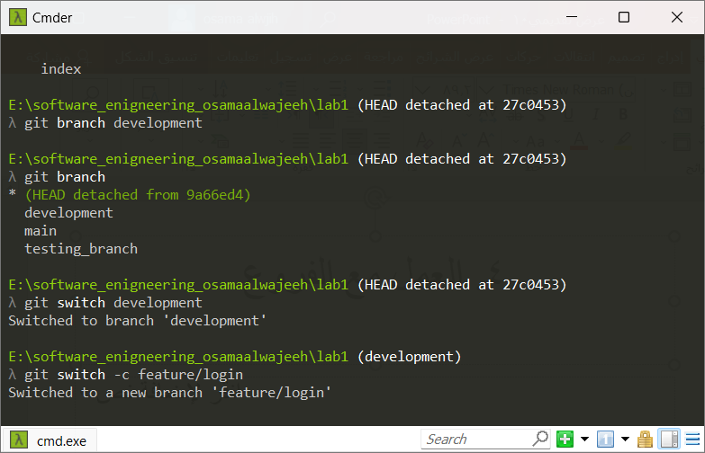
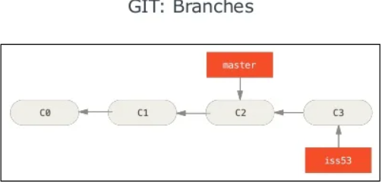
4. العمل مع الفروع
git branch
git switch bratch_name switched to branch “branch_name”
git switch -c bratch_name/login

Slide 6
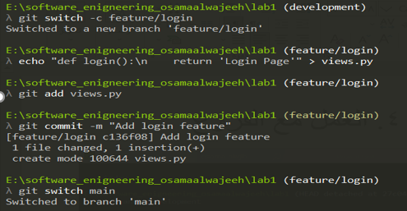
5. إجراء تعديلات على الفروع
git switch branch_name
Echo “continure” name_file
git add name_file

Slide 7
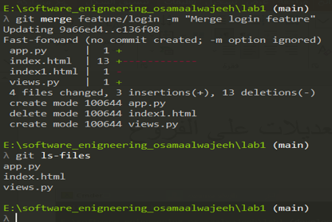

git checkout testing_branch
git switch testing_branch

Slide 8
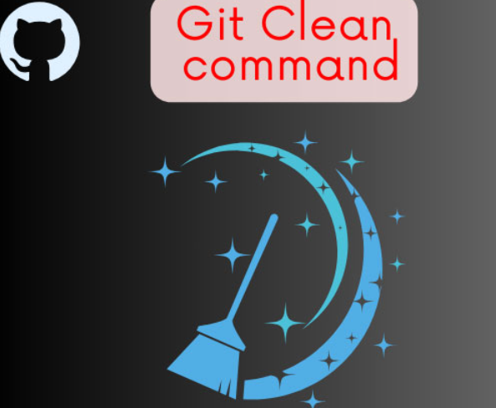
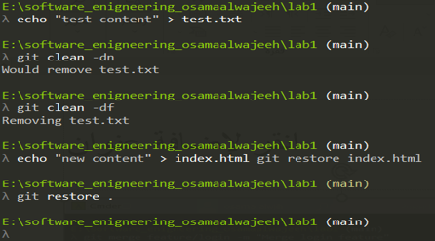
6. إدارة التغييرات
git clean –dn
git clean -df
git restore .

Slide 9

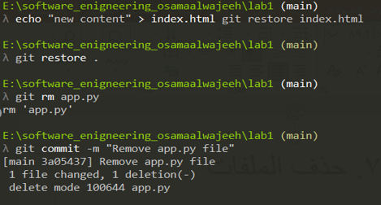
7. حذف الملفات
git rm name_file
git commit –m “message clean”

Slide 10
7. حذف الملفات
git rm name_file
git commit –m “message clean”

Slide 11
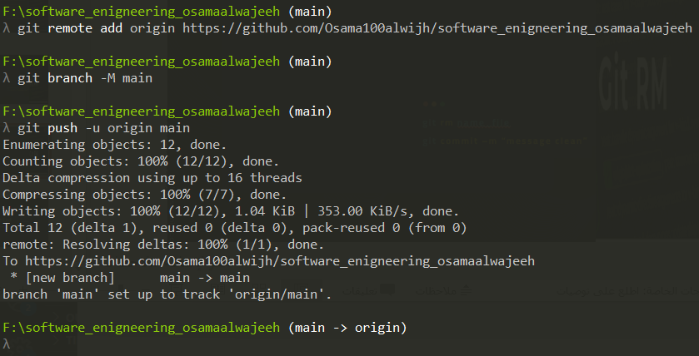
7. رفع المستودع الى github
git remote add origin mypath github
git push–u origin

Slide 12

The End
Osama100alwijh
By:osama alwajeeh
github.com/Osama100alwijh

